Slide 1
Design Pattern
Introduction
© - Olivier Spinelli
Notes:
Entity/Facet/Pattern
Olivier Spinelli

Slide 2
Plan
Présentation
  Historique & Justification
  Patterns, Recettes, Idiomes
Recensement
  Un pattern
  Un Anti pattern
Utilisation
  Formalisation
  Anti Patterns
  Implémentation dans un cas concret
© - Olivier Spinelli

Slide 3
Historique & Contexte
Précurseurs
  1979 - Christopher Alexander
    Architecte autrichien né américain
  1987 - Kent Beck & Ward Cunningham
    Chercheurs en informatique appliquent les idées d’Alexander
Design Patterns: Elements of Reusable Object-Oriented Software (1995)
  GoF – Gang Of Four
    Erich Gamma, Richard Helm, Ralph Johnson, & John Vlissides
    C++ & Smalltalk
  Ingénierie Logicielle (Software Engineering)
Paradigme : “Orienté Objet”
© - Olivier Spinelli

Slide 4
Ce qu’il est nécessaire de maîtriser…
Les bases de la conception Objet
  Qu’est-ce qu’un Objet ?
  Qu’est-ce qu’une Classe ?
  Qu’est-ce qu’une Instance ?
  Qu’est-ce que l’Héritage ?
  Qu’est-ce qu’une Interface ?
  Qu’est-ce qu’une Classe Abstraite ?
© - Olivier Spinelli

Slide 5
Objet – Classe – Instance ?
Objet
  Encapsulation, réunion, de données (appelées membres ou attributs) et d’actions (appelées méthodes).
Classe
  Empreinte commune à un ensemble d’Objets. (Comme un moule pour des gâteaux.)
Instance
  Objets « issus » d’une Classe.
  (Les gâteaux sortis du même moule.)
Instanciation
© - Olivier Spinelli

Slide 6
Inheritance ?
Class
Object
BakingTray
FirstCake
Ingredients : Wheat, Water
“is a”
InstanceOf
Inherits
Specializes
Extends
SecondCake
Ingredients : Wheat, Water, Salt
NumberOfHoles : 6
“is a”
BakingTrayWithHoles
ClassOf
Specializes, “is a”, Extends, InstanceOf, ClassOf, Inherits, Overrides
© - Olivier Spinelli

Slide 7
Héritage ?
Classe
Objet
“est un”
MouleAGateau
PremierGateau
Ingrédients : Farine, Eau
InstanceDe
Hérite
Spécialise
Étends
DeuxièmeGateau
Ingrédients : Farine, Eau, Sel
NombreDeTrous : 6
“est un”
MouleAGateauATrou
ClasseDe
Spécialise, “est un”, étends, InstanceDe, ClasseDe, Hérite, Redéfinition
© - Olivier Spinelli

Slide 8
Notes sur la traduction en Français
Override
Overload
Inherited Classes
Design Pattern
Redéfinition
ou
Spécialisation
Surcharge
Classes Dérivées
Modèle/Patron de Conception
Polymorphisme d’inclusion
…dans le cadre de l’héritage
Polymorphisme ad hoc
…des paramètres
© - Olivier Spinelli

Slide 9
Interface, Abstract Class
Interface
  C’est un “contrat” que certains objets déclarent supporter et que d’autres utilisent
    Une Classe supporte / implémente une interface
Classe Abstraite
  C’est une classe non instanciable : seules ses classes dérivées peuvent être instanciées
© - Olivier Spinelli

Slide 10
A l’origine des Design Patterns…
Une réflexion sur l’ingénierie logiciel
  Capitaliser sur les développements
  Faciliter l’utilisation des “bonnes pratiques”
Un regard critique sur l’existant
  Complexité et faiblesses du paradigme objet
  Mauvaise utilisation de certains aspects
Une vision globale, à trois niveaux
  Application
  Toolkit, class library
  Framework
Complexité croissante
© - Olivier Spinelli

Slide 11
Recommandations Générales
Minimiser la profondeur des arbres d’héritage
  Approche « Flat et Orthogonale »
  Framework ATL vs. MFC
Utiliser des Interfaces plutôt que des Classes
  Meilleure découplage entre l’utilisation et l’implémentation
  Permet des abstractions plus élaborées
« Composition » plutôt qu’ « héritage »
  Approche orientée « Composant » plutôt que orientée « Objet »
© - Olivier Spinelli

Slide 12
And Now…
…The Design Patterns…
Ce qu’est un “Modèle de Conception”
Ce que n’est PAS un “Modèle de Conception”
  Un algorithme, une implémentation, une « façon d’écrire »
Une solution standard
à un problème d’architecture et
de conception des logiciels
© - Olivier Spinelli

Slide 13
Autour des Design Patterns…
Best Practice (bonne pratique)
  Domaine d’application très générale, couvre tout le spectre de la vie du logiciel
  ➔ Une réponse répétable à un problème identifié
Recipe (recette)
  Une “façon de faire” que l’on retrouve régulièrement
  ➔ Une réponse répétable à un problème identifié
Idiom (idiome)
  Une “façon d’écrire” du code ou un fragment de code
  ➔ Une réponse répétable à un problème identifié
© - Olivier Spinelli

Slide 14
Design Pattern
Répond à un problème de Conception
Décrit de façon normée
  Nom
  Description du problème à résoudre
  Description de la solution ➔ le plus souvent en UML
  Conséquences
« Chaque patron décrit un problème qui se manifeste constamment dans notre environnement, et donc décrit le cœur de la solution à ce problème, d’une façon telle que l’on puisse réutiliser cette solution des millions de fois, sans jamais le faire deux fois de la même manière »
Christopher Alexander - 1977.
© - Olivier Spinelli

Slide 15
Proposition de classement
Au “sens large”
Entreprise
Best Practice
Architectural Pattern
Système d’Information
Conception du logiciel
Développement
Réalisation du logiciel
Application
Design Pattern
Recette
Idiome
Ecriture du logiciel
Langage de Programmation
© - Olivier Spinelli

Slide 16
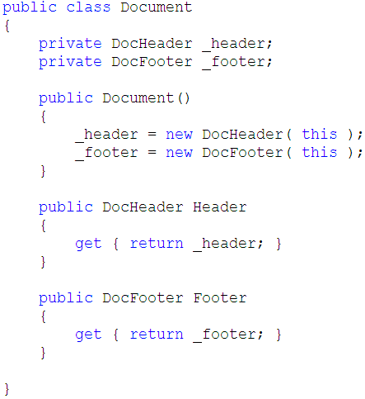
Exemple d’idiome : Le Problème
Un Document expose un Header et un Footer
Est-il nécessaire de TOUT créer a priori ?
© - Olivier Spinelli

Slide 17
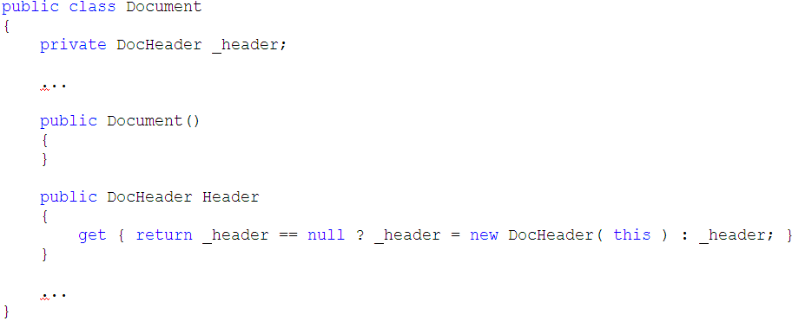
Exemple d’idiome : la Solution
Attendre d’avoir besoin de la ressource
  Toujours le même “fragment” de code
© - Olivier Spinelli

Slide 18
Exemple d’idiome
Nom
  Create On Demand – Créer à la demande
    Attention : On le trouve aussi sous le terme « Lazy Loading » et rangé dans la catégorie des Design Patterns !
Problème à résoudre
  Éviter de créer des ressources inutilement
Solution
  Ne créer les ressources qu’à la première utilisation
Conséquences
  Meilleures performances lorsque toutes les ressources ne sont pas toujours nécessaires simultanément
  Attention aux différences de temporalité d’initialisation des ressources: des différences de comportements peuvent éventuellement apparaître suite à l’utilisation de cet idiome
© - Olivier Spinelli

Slide 19
Typologie de Design Pattern
3 types de Design Patterns
  Creational (Création, Créationnel)
    Liés à la création des nouveaux objets dans un système
    Exemple: le “Singleton”, une seule instance par classe
  Structural (Structure, Structurel)
    Liés à la composition des objets entre eux
    Exemple: le “Composite”, qui unifie le groupe et l’entité
  Behavioral (Comportement, Comportementaux)
    Liés à l’utilisation des objets entre eux
    Exemple: l’ “itérateur” qui parcourt un ensemble d’objets
© - Olivier Spinelli

Slide 20
AntiPattern
Une mauvaise solution
à un problème d’architecture et
de conception des logiciels
Un bon AntiPattern…
  À l’air d’être une bonne solution…
  …à un problème que l’on rencontre souvent…
  …mais qui s’avère être une mauvaise idée.
© - Olivier Spinelli
<number>/13

Slide 21
La fiche d’identité d’un Pattern
Name & Classification | A descriptive and unique name that helps in identifying and referring to the pattern.
Intent | A description of the goal behind the pattern and the reason for using it.
Also Known As | Other names for the pattern.
Motivation/Forces | A scenario consisting of a problem and a context in which this pattern can be used.
Applicability | Situations in which this pattern is usable; the context for the pattern.
Structure | A graphical representation of the pattern. Class diagrams and Interaction diagrams may be used for this purpose.
Participants | A listing of the classes and objects used in the pattern and their roles in the design.
Collaboration | A description of how classes and objects used in the pattern interact with each other.
Consequences | A description of the results, side effects, and trade offs caused by using the pattern.
Implementation | A description of an implementation of the pattern; the solution part of the pattern.
Sample Code | An illustration of how the pattern can be used in a programming language
Known Uses | Examples of real usages of the pattern.
Related Patterns | Other patterns that have some relationship with the pattern; discussion of the differences between the pattern and similar patterns.
© - Olivier Spinelli
<number>/13

Slide 22
Le formalisme complet
Recherchez sur internet
  Design pattern gof
Pas un seul et unique formalisme, mais des points en commun
  Nom
  Contexte
  Diagramme UML
Advice
Avoid french language…
Article quality is nearly always better in English.
© - Olivier Spinelli

Slide 23
Les 23 Designs Patterns célèbres
Adapter
Bridge
Composite
Decorator
Façade
Flyweight
Proxy
Chain of responsibility
Command
Interpreter
Iterator
Mediator
Memento
Observer
State
Strategy
Template method
Visitor
Abstract Factory
Builder
Factory Method
Prototype
Singleton
Creational
Structural
Behavioral
© - Olivier Spinelli

Slide 24
Creational Pattern : “Prototype”
Aussi appelé “Exemplaire” (Exemplar)
Usage ?
Prototype <<abstract>>
Prototype Clone()
ConcreteType1
ConcreteType2
Prototype Clone()
Prototype Clone()
© - Olivier Spinelli
<number>/13

Slide 25
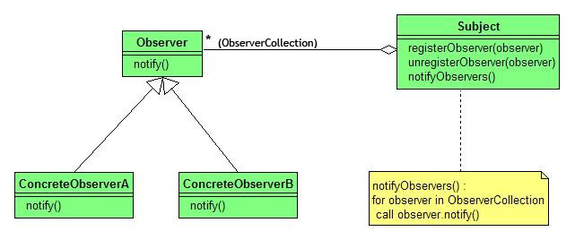
Behavioral Pattern : Observer
Commenter…
(source: wikipedia)
© - Olivier Spinelli
Notes:
Entity/Facet/Pattern
Olivier Spinelli
Il s’agit tout simplement du Listener de Java ou des events de .Net

Slide 26
Structural Pattern : “Composite”
Problème
  vous devez manipuler un Groupe tout comme un Individu
Exemples
  Artiste, Musicien & Groupe
Solution ?
© - Olivier Spinelli

Slide 27
Object Oriented AntiPatterns
Yo-yo problem
  A structure (e.g. of inheritance) that is hard to understand due to excessive fragmentation
BaseBean
  Inheriting functionality from a utility class rather than delegating to it
Circle-ellipse problem
  Subtyping variable-types on the basis of value-subtypes
Empty subclass failure
  An empty subclass must have no impact on the program
God object
  Concentrating too many functions in a single part of the design (class)
Object cesspool
  Reusing objects whose state does not conform to the (possibly implicit) contract for re-use
Sequential Coupling
  A class that requires its methods to be called in a particular order
Singletonitis
  The overuse of the singleton pattern
(source: wikipedia)
© - Olivier Spinelli

Slide 28
Programming AntiPatterns
Accidental complexity
  Introducing unnecessary complexity into a solution.
Accumulate and fire
  Setting parameters for subroutines in a collection of global variables.
Blind faith
  Lack of checking of (a) the correctness of a bug fix or (b) the result of a subroutine
Busy spin
  Consuming CPU while waiting for something to happen, usually by repeated checking instead of proper messaging
Caching failure
  Forgetting to reset an error flag when an error has been corrected
Cargo cult programming
  Using patterns and methods without understanding why
Checking type instead of interface
  Checking that an object has a specific type when only a certain contract is required
Code momentum
  Over-constraining part of a system by repeatedly assuming things about it in other parts
Loop-switch sequence
  Encoding a set of sequential steps using a loop over a switch statement
Magic numbers, Magic strings
  Including unexplained numbers in algorithms, including literal strings in code, for comparisons, as event types etc.
Coding by exception
  Adding new code to handle each special case as it is recognized.
(source: wikipedia)
© - Olivier Spinelli
Notes:
Entity/Facet/Pattern
Olivier Spinelli

Slide 29
“Programming Errors” AntiPatterns
Error hiding
  Catching an error message before it can be shown to the user and either showing nothing or showing a meaningless message
Exception handling
  Using a language's error handling system to implement normal program logic
Useless exception handling
  Inserting conditions to prevent a runtime-exception, but throw it manually if the condition fails. (if A not null then process(A) else throw null-exception endif)
(source: wikipedia)
© - Olivier Spinelli

Slide 30
Les 23 à connaître…
Design Patterns: Elements of Reusable Object-Oriented Software (1995)
  GoF – Gang Of Four
    Erich Gamma, Richard Helm, Ralph Johnson, & John Vlissides
Connaître c’est…
  Les reconnaître dans du code, donc les nommer
  Savoir les appliquer, donc les implémenter
© - Olivier Spinelli

Slide 31
A vous de travailler…
Essayer d’exhiber chacun
  Un « Design Pattern » ou une « Recette » que vous avez identifié
    Sauf le singleton ☺
    A nommer, classifier entre « Creational / Structural / Behavioral », décrire et donner un exemple
  Un idiome
    Sauf la « création sur demande » ☺
    Nommer, décrire et en donner un exemple
  Un AntiPattern (ou un Anti-Idiom)
    Nommer, décrire et en donner un exemple
© - Olivier Spinelli
<number>/13

Slide 32
Factory Method vs Abstract Factory
Factory Method
  Intent: Allow decoupling and ease evolutions regarding the creation of objects.
  How: Hide the new and if possible returns an abstraction rather than a concrete class.
  ➔ Factory Method is often defined in an abstract creator and concrete ones do the job.
Abstract Factory
  Intent: Allow decoupling and ease evolutions regarding the creation of a set of objects.
  How: An abstraction defines multiple correlated factory methods. Concrete objects do the job.
  ➔ Factory methods are defined in an abstract creator and concrete ones do the job.
© - Olivier Spinelli
<number>/13

Slide 33
Factory Method vs Abstract Factory
When the Factory Method is defined by an abstraction (nearly always the case), the ONLY difference between the two patterns is the number of factory methods (one only for the Factory Method).
You SHOULD consider the :
  Factory Method as a method (it can even be a static one) that encapsulates the creation of an object. ¡Ya basta!
  Abstract Factory as an interface that defines one or more factory methods.
© - Olivier Spinelli
<number>/13

Slide 34
Template Method vs. Strategy
Template Method
  Intent: Defines the outline of an algorithm and ease the development of variations of it.
  How: Implements the core of an algorithm in a base class and let abstract methods provide hooks and parametrization of it.
Strategy
  Intent: Defines a family of algorithms and make them interchangeable.
  How: An abstraction defines the algorithm and concrete classes do the job.
© - Olivier Spinelli
<number>/13

